Slide 1

REDES SOCIALES
Omar Álvarez Rentería

Slide 2

¿Qué son las redes sociales?
Las redes sociales, en el mundo virtual, son sitios y aplicaciones que operan en niveles diversos – como el profesional, de relación, entre otros – pero siempre permitiendo el intercambio de información entre personas y/o empresas.

Slide 3

¿En qué se basan las redes sociales?
Los seres humanos por lo general nos relacionamos por grupos: familiares, laborales y emocionales. En una red social las personas se encuentran interconectadas, interactuando y estableciendo más de una clase de relación entre ellos.

Slide 4
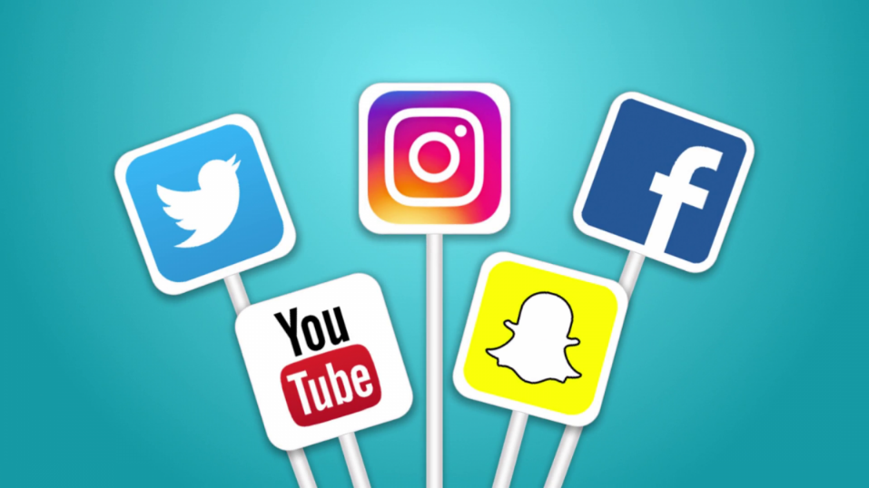
Ventajas de las redes sociales
Comunicación Instantánea.
Oportunidades laborales.
Información y entretenimiento.
Denuncia Social.
Compartir conocimientos e información.
Aumenta la visibilidad de la marca.
Canal de difusión de los contenidos de la empresa.

Slide 5

FACEBOOK
Facebook es una red social que se fue gestando por Mark Zuckerberg, hasta que en 2007 salió traducida en varios idiomas y a nivel global. ... Actualmente es la red social por excelencia en este mundo globalizado, ofreciendo casi todos los servicios que una red social podría ofrecer.

Slide 6

FLICKR
Flickr es un sitio web que permite almacenar, ordenar, buscar, vender​ y compartir fotografías o videos en línea, a través de Internet. Cuenta con una comunidad de usuarios que comparten fotografías y videos creados por ellos mismos.

Slide 7
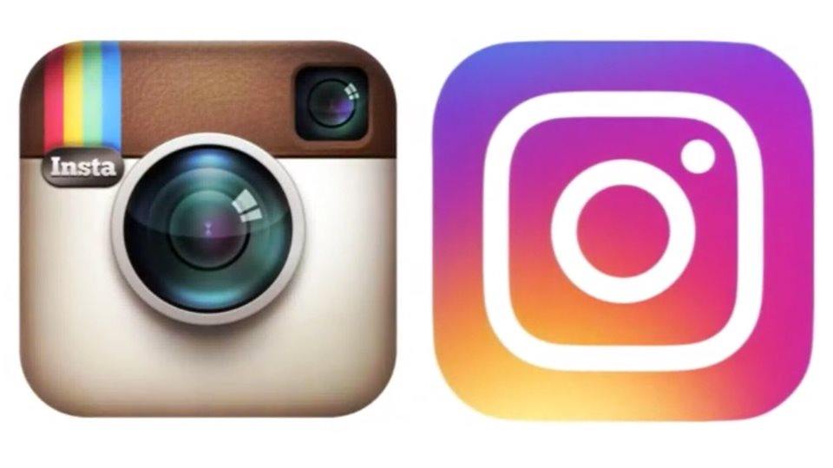
INSTAGRAM
Instagram es una aplicación para subir fotos y videos. Actúa como una red social y sus usuarios también pueden aplicar gran diversidad de efectos fotográficos. Filtros, marcos, similitudes térmicas, colores retro, vintage, son algunos de los filtros destacados que se pueden utilizar en la App.

Slide 8

VIMEO
Vimeo es una red social de Internet basada en videos, lanzada en noviembre de 2004 por la compañía InterActiveCorp. Es una plataforma de vídeo sin publicidad con sede en la ciudad de Nueva York, que proporciona servicios de visualización de vídeo libres.

Slide 9

VEVO
Vevo ​ es un sitio web y plataforma a la carta de videos musicales. La empresa usa el servicio de branding, administrada en conjunto con Google, Sony Music Entertainment, Universal Music Group, Abu Dhabi Media Company y Arthur Music Company.​

Slide 10

Snapchat
Snapchat es una aplicación para compartir fotos, vídeos y texto para dispositivos móviles. Se consideró el símbolo de la posmodernidad por su propuesta de contenidos efímeros conocidos como snaps, que son eliminados unas pocas horas después de la publicación y sólo podrían ser visualizados por los usuarios por el tiempo determinado por el autor.

Slide 11

Google+
La red social de Google acabó no popularizándose como era planeado. Por la propuesta que tiene, acabó compitiendo directamente a Facebook.
Es difícil encontrar una empresa que tenga más posicionamiento o que genere más tráfico a partir del Google+ que de Facebook, por ejemplo.
En los últimos años, ha estado tratando de reinventarse para conquistar más usuarios, haciendo una serie de actualizaciones. La última fue en enero de 2017.
Año de fundación: 2011
Usuarios en el mundo: 300 millones

Slide 12

Pinterest
Pinterest es una red social de fotos que trae el concepto de “mural de referencias”. Ahí es posible crear carpetas para guardar tus inspiraciones y subir imágenes, así como colocar links hacia URL externas.
Los temas más populares son moda, maquillaje, bodas, gastronomía y arquitectura, también como hazlo tú mismo, gadgets, viajes y design. Su público es mayoritariamente femenino en todo el mundo.
Año de fundación: 2010
Usuarios en el mundo: +100 millones

Slide 13
Primeros pasos
Para empezar a elegir en cuáles redes sociales tu empresa debe estar presente, es esencial identificar dónde está tu audiencia ideal y cómo esta puede compartir contenido relevante con ella. Conversar con algunos clientes actuales y potenciales puede ser una buena manera de descubrir cuales están utilizando en el día a día.
Algunas redes sociales, como Facebook, por tener un público muy amplio, exigen que buena parte de las empresas esté presente, independientemente del tipo de negocio.
Otras, como lo es Instagram, pueden traer muchos más resultados para un e-commerce de ropa que para una empresa de servicios corporativos. Ten en cuenta esto a la hora de elegir dónde invertir.
Después de elegir, es hora de crear los perfiles. No olvides que lo ideal es crear una página para su empresa, y no un perfil, en las redes sociales en que existe esa diferencia.
Conoce cómo crear una página en Facebook, LinkedIn y un perfil en Instagram para empresas.

Slide 14
Planificación
Creados los perfiles, es hora de trazar una planificación.
El primer aspecto a tener en cuenta es el objetivo de estar en determinada red social. Básicamente, podemos dividir los objetivos en:
Divulgación de la marca;
Ser un canal de comunicación con los clientes;
Crear una comunidad fan de tu empresa;
Educación a través de la difusión de contenido;
Ventas.
Lo esencial es que sólo un objetivo sea el principal de tu estrategia – para tener foco – y que el objetivo esté relacionado con el momento de tu empresa.

Slide 15
Producción de contenido
Cuando se trata de la producción de contenido en las redes sociales, muchas empresas piensan que simplemente hay que promover el material que se produce para el blog, para el sitio web, o para la generación de Leads. Pero eso no es todo. Lo ideal es usarlas también para producir contenido directamente en las plataformas, en formatos diferentes de lo que se publica en otros medios.

Slide 16
Generación de Leads
Como mencionamos, las redes sociales ya no son más de uso exclusivo para relacionarse con la audiencia y la construcción de marca. Está comprobado que las empresas pueden hacer negocios usando las redes sociales.
Para empezar una estrategia de Inbound Marketing y generar Leads en las redes sociales, te recomendamos que sigas 3 sencillos pasos:
Define las personas que tienen más sentido para tu negocio.
Descubre las redes sociales adecuadas para tus personas.
Explora las diversas posibilidades que ofrecen las redes sociales.

Slide 17
SAC 2.0
Algunas redes sociales, como Facebook y Twitter, funcionan muy bien como una especie de SAC 2.0, es decir, una forma rápida de conversar con tus clientes y posibles clientes sobre dudas y quejas.
Lo esencial aquí, es tratar de resolver el problema de los clientes lo más rápido posible y nunca ignorarlos o borrar sus comentarios. Esto puede generar una repercusión mucho mayor – y más negativa – que el comentario inicial.

Slide 18
Monitoreo y análisis
Monitorear las redes sociales consiste en realizar búsquedas de palabras clave que estén relacionadas con tu negocio, como el nombre de tu empresa o el sector en que actúas. El objetivo es descubrir publicaciones en las que fuiste marcado directamente y que merecen una atención especial.
Después de hacer esto, la única forma de medir si la gestión de las redes sociales de tu empresa se está haciendo bien o no, es analizando sus resultados. Para ello, es necesario definir qué métricas son importantes dentro de su estrategia.

Slide 19
Anuncios
Sólo hacer el registro de la empresa y producir contenido en las redes sociales con frecuencia no es una garantía de que llegarás a todas las personas que están conectadas con tu marca.
Esto ocurre porque las principales redes sociales del mundo utilizan algoritmos para filtrar lo que el usuario puede ver en la línea del tiempo, entregando contenido de forma orgánica a sólo una parte de los usuarios que siguen tu empresa.
Por eso, puedes tener éxito mediante el uso de redes sociales de una manera orgánica, pero es a través de anuncios de pago que puedes potenciar tus acciones y escalar tus resultados.

Slide 20
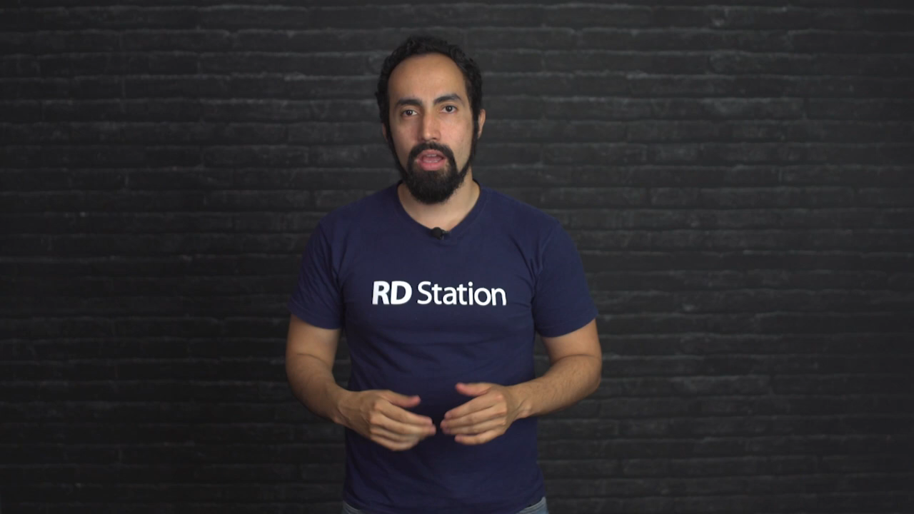

Slide 21
